Slide 1
Cisco Mobility Express 8.4 セットアップガイド
シスコシステムズ合同会社
2017年 9月

Slide 2
表記について
アイコン | 意味 |  | アイコン | 意味 |  | アイコン | 意味
 | ルータ |  |  | 無線AP (旧AP、新AP) |  |  | ネットワーク
 | L3 スイッチ |  |  | WLC (無線コントローラ) |  |  | サーバ
 | L2 スイッチ |  |  | ユーザ データベース (RADIUS/ AD) |  |  | 無線端末

Slide 3
参考サイト
参考
このドキュメントと合わせて 以下のサイトもご覧ください。
Cisco Mobility Express コンフィグレーション ガイド (日本語) (英語)
Cisco Mobility Express コマンド リファレンス (日本語) (英語)
Cisco Mobility Express 導入ガイド (日本語) (英語)
サポート コミュニティ (Mobility Express のコンポーネント)
ドキュメント : Cisco Aironet 1830 シリーズ アクセス ポイント

Slide 4
シスコ無線

Slide 5
シスコ無線LANのメリット
簡単、シンプル
ベスト プラクティス
投資保護
3ステップで 簡単セットアップ ウィザード
Over-the-Air ワイヤレス ネットワーク設定
最適化された Wi-Fi 環境
分析ダッシュボード
Cisco拡張機能
コントローラで APの一元管理
ライセンス不要
本ガイドは ワイヤレス LAN コントローラの初期設定を 容易で かつ 豊富な機能が 利用可能になる WLAN Express Setup について説明した資料です。

Slide 6
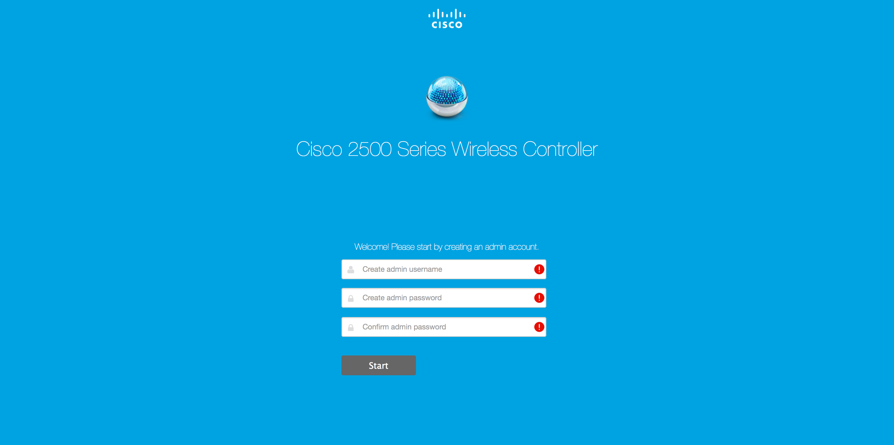
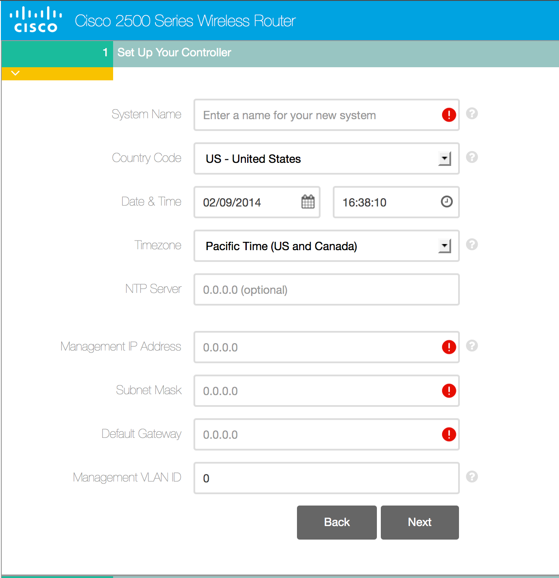
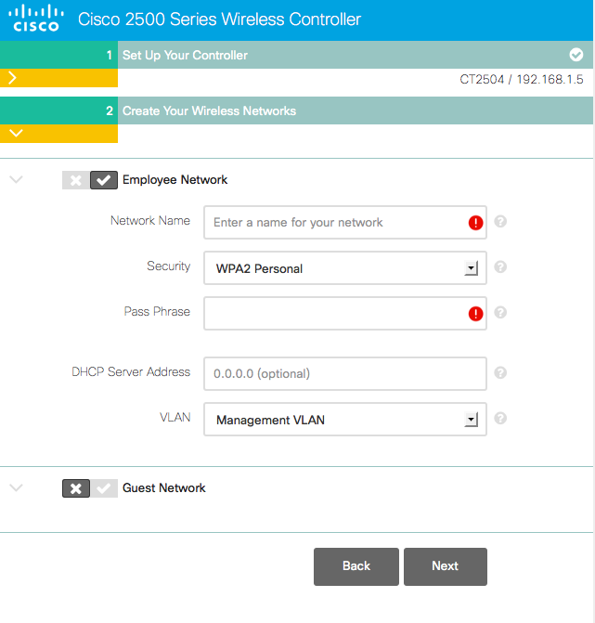
Cisco Mobility Express Setup とは
3ステップで
準備完了!!
コントローラと PCを接続
3ステップ
ウィザード設定
コントローラをネットワークに 接続

Slide 7
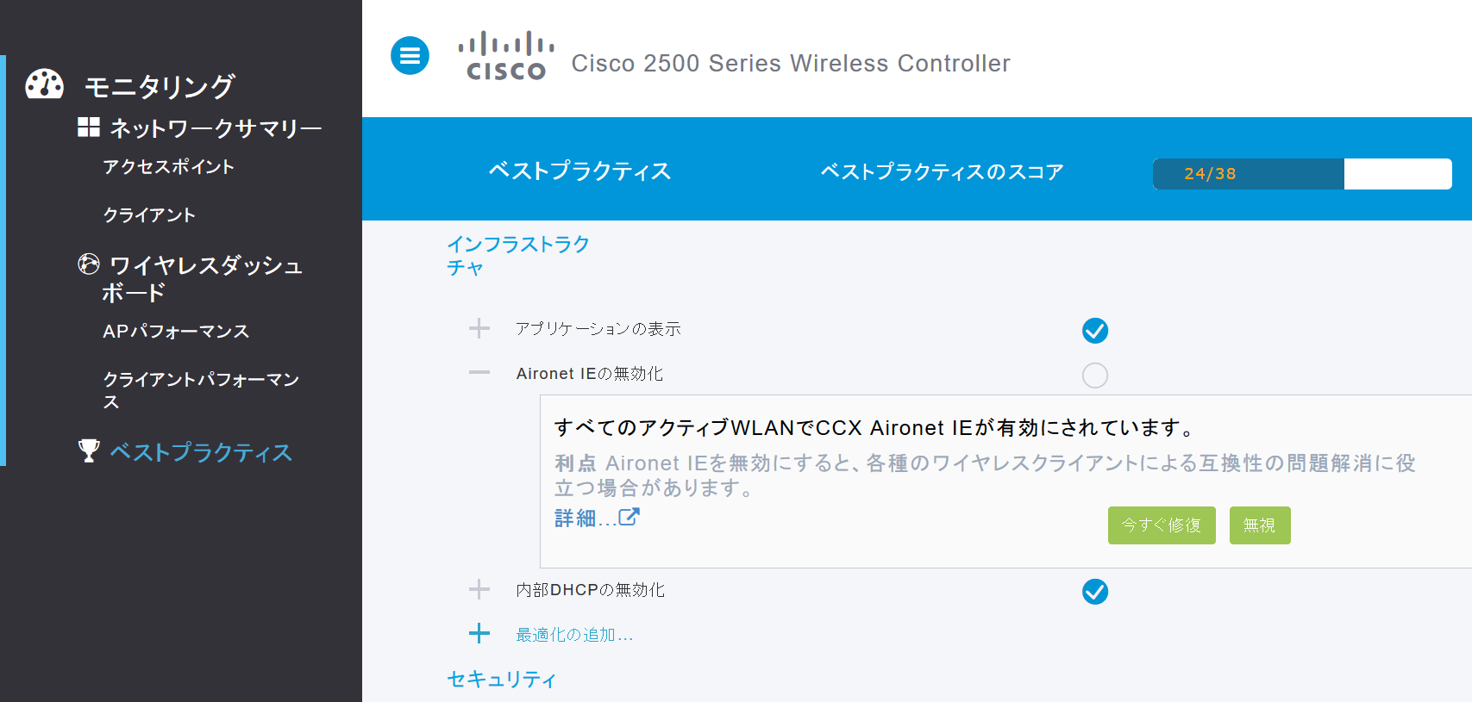
ベスト プラクティス
Ciscoのこれまでのインストール ベースの経験や検証を基にした設定プロファイル
セキュリティ
設定は?
どんな
通信が
多い?
ベスト プラクティス機能有効数/ベストプラクティス全体数
環境に
合った
高速化は?
干渉源
対策は?
APの
負荷は?
冗長性は?
チャネル
調整は?
有効
無効
シスコのノウハウ
デフォルト値に戻す
ベスト プラクティスの一覧から削除
ベスト プラクティス
オフィスでの一般的な利用を想定しているため、環境によっては適さない場合があります。

Slide 8
分散と集中の比較 : 管理
個別管理
集中管理
各APごとに個別で管理
AP台数分だけ設定が必要
チャネルや電波強度を管理者が全体を見て設定
設定ミスしやすく、ミスに気が付きにくい
コントローラがAPを一括管理
APが何台あっても設定は一回のみ
チャネルや電波強度は自動で設定
設定による負担が最小限に
SSID 暗号化
VLAN チャネル 電波強度
SSID 暗号化
VLAN チャネル 電波強度
SSID 暗号化
VLAN チャネル 電波強度
SSID 暗号化
VLAN チャネル 電波強度
SSID VLAN 暗号化
管理者
チャネル
電波強度
コントローラ
AP

Slide 9
アプライアンス vs. ME
アクセスポイント（AP）の集中管理を行うコントローラが存在
コントローラ専用機
ME (Mobility Express)
AP : 集中管理用OS
AP : 集中管理用OS
ME : 簡易コントローラ
(APのOS内に包含)
WLC : 専用コントローラ

Slide 10
物理コントローラとの比較
 | ME | WLCアプライアンス
コントローラ機能 | AP内にコントローラ機能を実装 | 専用コントローラが必要
冗長化 | Active/Standbyのみ | Active/Active、N+1、SSOをサポート
コントローラとAPのネットワーク | MEとAPは同一サブネットワーク(L2) | セグメント越え (L3) が可能
APモード | FlexConnect のみ | Local、FlexConnect、Mesh等複数のモードをサポート
APライセンス | 不要 | 必要 (RTUライセンス)
管理最大台数 | 50または100 (8.4～) 25 (～8.3) | 最大6,000/WLC

Slide 11
Mobility Express とアプライアンスWLCの比較
機能 | Mobility Express | コントローラ専用機
スケール | 100 APまで | 最大6000 APまで
ローミング | L2 のみ | L2/L3
モード | FlexConnect | FlexConnect、メッシュ、中央集中、OEAPなど
Applocation Visiblity and Control (AVC) | アプリケーションの可視化のみ QoS/Policy の関連性なし Netflowなし | ユーザ/デバイス モデル ポリシー毎のAVC Netflowエクスポート
APライセンス | 無料 | AP数毎で必要
wIPS | Rogue | Rogue + シグネチャ wIPS + AwIPS
Bonjour gateway | X | ◯
ハイ アベイラビリティ | 冗長(プライマリ、バックアップ) | N+1, SSO

Slide 12
APタイプ
AP には2つのタイプがあります。
CAPWAP AP
CAPWAP AP
Mobility Express AP
集中管理用OSのみ
集中管理用OSに簡易コントローラ (ME) を包含するが、MEは待機
集中管理用OSに簡易コントローラ (ME) を包含し、MEが動作
WLC
どちらにも接続可能
ME

Slide 13
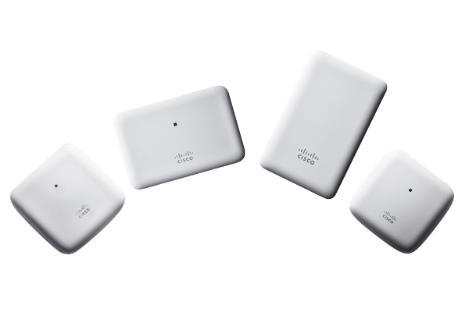
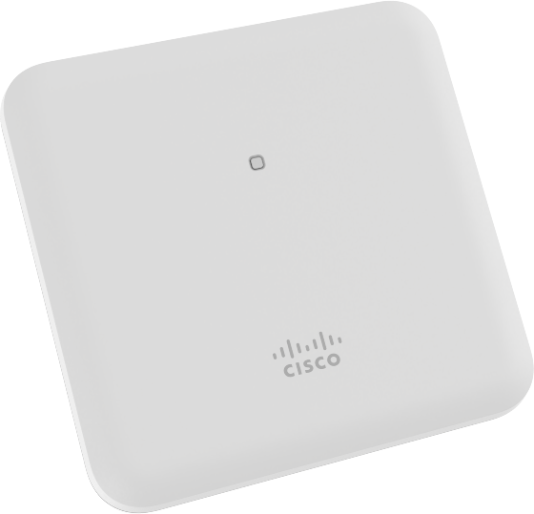
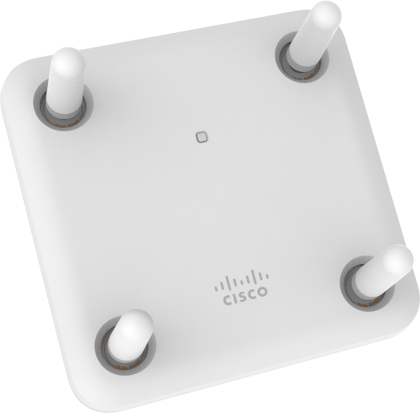
Cisco 802.11ac Wave 2 対応AP 製品一覧
 | エントリー モデル |  |  | ミ ッ シ ョ ン ク リ テ ィ カ ル | ベストイン クラス
 | 1815 | 1830 | 1850 | 2800 | 3800
ラジオ数 | 2 (2.4 GHz + 5 GHz) | 2 (2.4GHz + 5 GHz) | 2 (2.4GHz + 5 GHz) | 2 (XOR and 5 GHz) | 2 (XOR and 5 GHz)
MIMOアンテナ デザイン | 2x2:2 MU/SU-MIMO | 3x3:2 MU/SU-MIMO | 4 x 4:4 (SU-MIMO), 4 x 4:3 (MU-MIMO) | 4x4:3 MU/SU-MIMO | 4x4:3 MU/SU-MIMO
バンド幅 | 2.4 GHz: 20 MHz 5 GHz: 20/40/80 MHz | 2.4 GHz: 20 MHz 5 GHz: 20/40/80 MHz | 2.4 GHz: 20 MHz 5 GHz: 20/40/80 MHz | 2.4 GHz: 20 MHz 5 GHz: 20/40/80/160MHz | 2.4 GHz: 20 MHz 5 GHz: 20/40/80/160MHz
合計最大データ レート | 1Gbps | 1.087Gbps | 2.4Gbps | 5.2Gbps | 5.2Gbps
ギガ/マルチギガ ポート | 1～4Gig | 1Gig | 2x1Gig | 2x1Gig | 1Gig & 1MGig^{*1}
USB 2.0 ポート | 0/1 | 1 | 1 | 1 | 1
スペクトラム分析 |  | ● | ● | ● | ●
TX ビーム フォーミング |  | ● | ● | ● | ●
ClientLink |  |  |  | ● | ●
CleanAir |  |  |  | ● | ●
デュアル 5GHz サービス |  |  |  | ● | ●
Optimized Roaming |  |  |  | ● | ●
FRA (電波の最適化) |  |  |  | ● | ●
スマート アンテナ、 コネクタ |  |  |  | ● | ●
モジュール対応(側面装着) |  |  |  |  | ●
*1 :1Gig, 2.5Gig, 5Gig
FRA : Flexible Radio Assignment
詳細 : http://www.cisco.com/c/en/us/products/wireless/index.html?stickynav=3

Slide 14
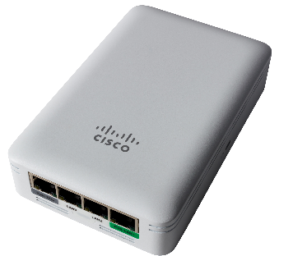
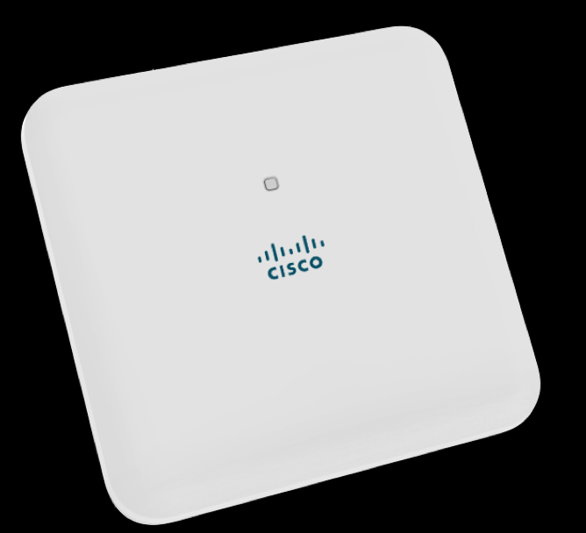
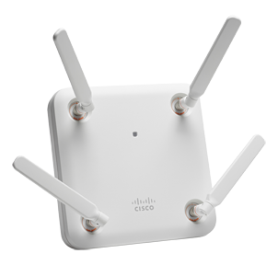
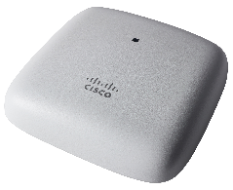
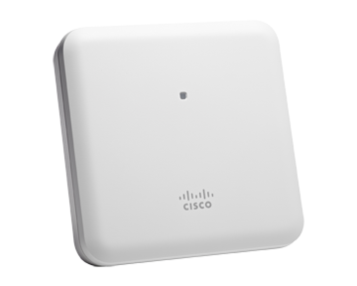
ME対応アクセスポイントとスケーラビリティ
 |  | 1815w | 1815i | 1830 | 1850 | 2800 | 3800
最大管理AP台数 | 8.4～ | 50 | 50 | 50 | 50 | 100 | 100
 | ～8.3 | N/A | 25 | 25 | 25 | 25 | 25
最大管理端末台数 | 8.4～ | 1000 | 1000 | 1000 | 1000 | 2000 | 2000
 | ～8.3 | 500 | 500 | 500 | 500 | 500 | 500

Slide 15
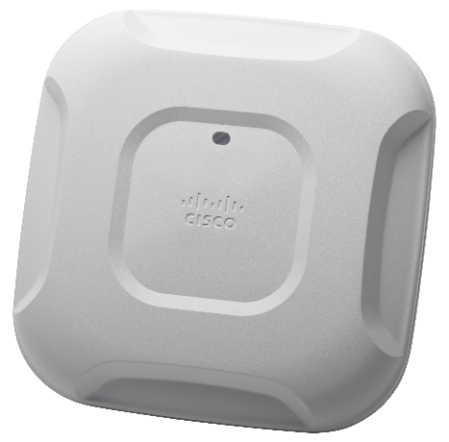
アクセスポイントのサポート モード
Mobility Express管理可能AP
Mobility Express 搭載可
1600
2600
3600
700w
700
1700
2700
3700
1815*
1850/1830
2800
3800
802.11n
11ac wave1
11ac wave2
* 1815tはME非サポート
機種が混在環境では、プライマリAPが切り替わる場合APサポート数が変動する可能性があり接続できないAPが発生する恐れがあります。

Slide 16
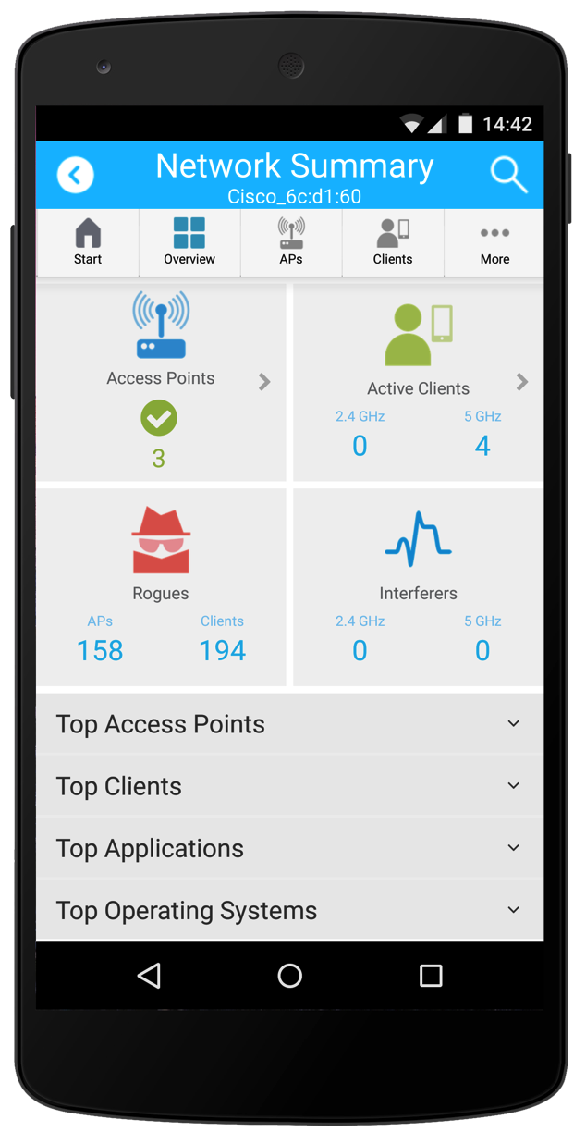
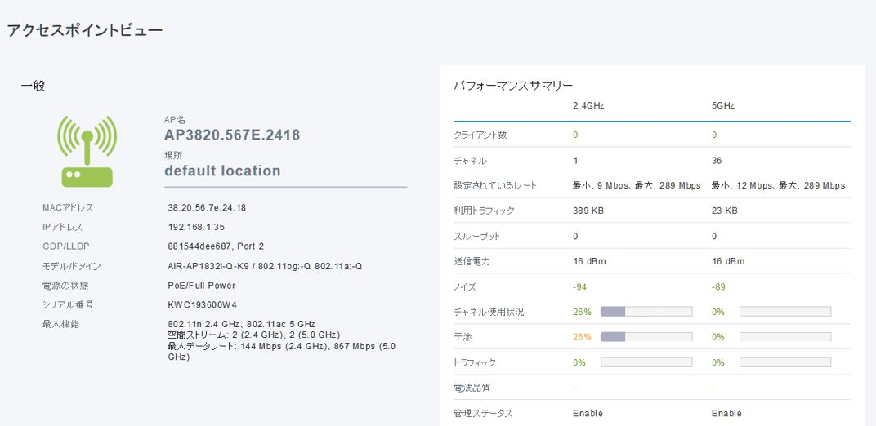
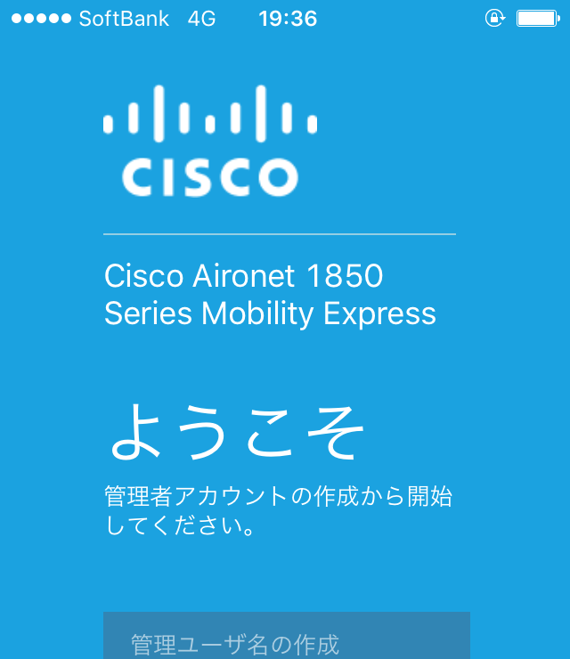
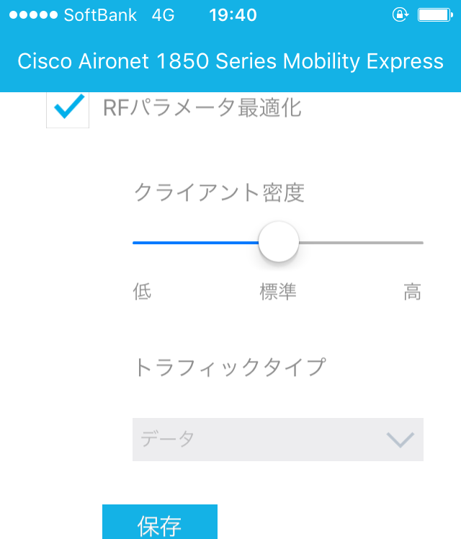
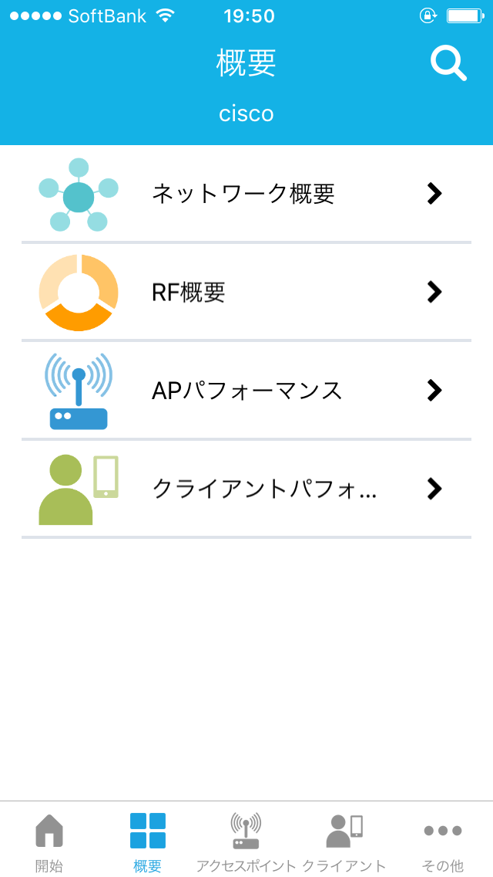
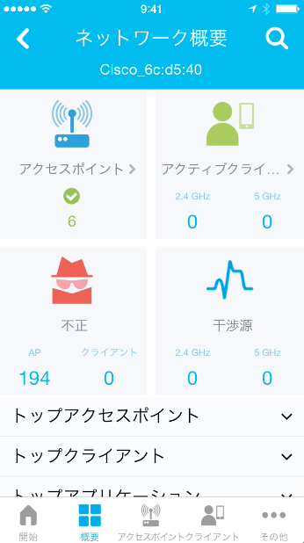
Mobility Express ソリューション日本語対応
8.3～
PCでも
携帯でも
Provision | Monitor | Troubleshoot

Slide 17
はじめるまえに
0

Slide 18
設計の 勘どころ

Slide 19
展開例 : 小規模単体オフィス (1台からでも)
WAN
小規模オフィス
AP1台からでも コントローラ機能を利用可能 ライセンスは必要ない
AP+
コントローラ機能
コントローラ機能による電波環境の自動調整、
不正検知、アプリケーション可視化が可能
単体AP として動作
外部RADIUS認証サポート
単体で WPA2-Enterprise 認証サポート
(オプション) CMXとの連携により プレゼンス解析も可能

Slide 20
通信パス / トポロジ
FlexConnect の Local Switching と同等
制御トラフィックはコントローラとAPで通信 注意 : 常にNative VLANを使用
データはAPで終端するローカル スイッチング
全 AP は同一L2 ドメインに設置が必要
FlexConnect Group のような設定は不要
全APにて自動で L2ローミング キャッシュを保持 (内部的には default-flexgroup が作成されている)
WAN
小規模オフィス
AP+
コントローラ機能
制御トラフィック
(Native VLAN)
単体AP として動作
同一L2ドメイン (Native VLAN)
データ
(VLAN10) Local Switching
データ(VLAN20) Local Switching

Slide 21
ME 管理ネットワーク
必須事項
APの管理IPアドレスとMEコントローラのIPアドレスは 同一のネットワーク
APの管理IPアドレスは、TAG無しのNative VLAN
プライマリAP
その他AP
その他AP
P
管理用ネットワーク(タグ無)
無線クライアント用 ネットワーク(タグ有)
設定済のAPを別サブネットへ移動する場合は初期化が必要です。
初期化の方法は、モードボタンを押しながら、電源を投入し20秒以上押し続けます。
その他のAP はSubordinate (従属) APと呼びます。

Slide 22
スイッチの設定
管理向け含めてネットワークは1つ
管理向けと従業員向けは別ネットワーク
アクセス ポート
トランク ポート

Slide 23
ME、APへのIPアドレス割当て
初期設定でIPアドレスを指定
DHCP利用を推奨
固定にする場合は、一旦DHCPで割り当て後、固定に変更
MEが管理ネットワーク向けにDHCPサービスも提供可能

Slide 24
ME 管理ネットワークとAPの接続
MEのIPアドレスとAPのIPアドレスは同一ネットワークが必須です。
サブネットワーク越しのAP接続はサポートしません。
APがサブネット越しにコントローラに帰属したとしても、MEの冗長機能は機能せず不整合を引き起こします。
(Subordinate AP)
従属AP
(Subordinate AP)
従属AP
プライマリAP
P

Slide 25
ME 冗長機能
コントローラが起動しているのはプライマリAPのみコントローラが有効
プライマリAPに異常が発生すると、他のAPがプライマリになり コントローラが 有効となります。
その他のAPのコントローラは待機状態
(Subordinate AP)
従属AP
(Subordinate AP)
従属AP
プライマリAP
P
通常のコントローラのような N+1、SSO構成はサポートされません。

Slide 26
ME 冗長機能
プライマリAPの選出
コマンド (preferred)で指定されたAP
機種スペックが高い (3800 > 2800 > 1800)
接続クライアントが少ない
MACアドレスが小さい
P
AP3800
15クライアント
AP3800
25クライアント
AP2800
10クライアント
AP1800
1クライアント
8.3.102からコマンドが追加
config ap next-preferred-master cisco_ap_name
config ap next-preferred-master cisco_ap_name forced-failover (強制昇格)

Slide 27
次のME候補の選択
全てがME対応イメージの場合、プライマリAPから別のAPに切り替わる場合に 次の候補の予測が難しい
予めME対応イメージを絞ることで 次の プライマリAPの予測がし易くなる
?
?
?
P
P
CAPWAP AP専用
CAPWAP AP専用

Slide 28
ME 設定の同期
設定情報はプライマリAPからその他のAPへSave Config 実行時に同期
(Subordinate AP)
従属AP
(Subordinate AP)
従属AP
プライマリAP
P

Slide 29
ME 冗長の仕方
プライマリAPから定期的にVRRP パケット (VRID １固定) を送信
従属APでVRRPパケットを3回消失すると プライマリAPが不在と判断
次のプライマリAPの選出を実施
プライマリAPのIPアドレスは引き継がれる
(Subordinate AP)
従属AP
(Subordinate AP)
従属AP
プライマリAP
P
VRRP (VRID:1)

Slide 30
ネットワーク図
物理構成
論理構成
サーバ類
サーバ類
APのアドレスは
管理ネットワークとなります。
管理ネットワーク
従業員ネットワーク1
SSID1
スイッチ
従業員ネットワークn
SSIDn
管理ネットワークと従業員ネットワークの共有も可能です。

Slide 31
設定手順
設定を実施
コンソールで確認可能
開始
PCを無線接続
APのOSが起動
APに電源 (ACまたは、PoE) を接続
ブラウザ経由で MEに接続
Mobility Express (ME) が起動
無線の設定
DHCPリクエスト
(300秒のタイムアウト待ち)
APが初期設定用SSIDを出力
MEの再起動
APがMEに接続
終了

Slide 32
用語 : WLAN
無線サービスを提供する1つのサービスとして定義
SSIDとそれに関する情報(認証、QoS、無線ポリシー等)の構成要素
項目は4つのグループに分かれているます。
一般 (SSID名、2.4GHz/5GHzの選択、ブロードキャストSSIDなど)
WLANセキュリティ (認証方式、ゲスト アクセス、MACフィルタなど)
VLANとファイアウォール (VLAN、トランク、ファイアウォールなど)
トラフィック シェーピング (QoS優先制御、通信の可視化など)

Slide 33
ME 8.4 セットアップ
1

Slide 34
AP1832I/1852I
PoEスイッチへ接続
初期設定が終了するまで
有線側から通信はできません。

Slide 35
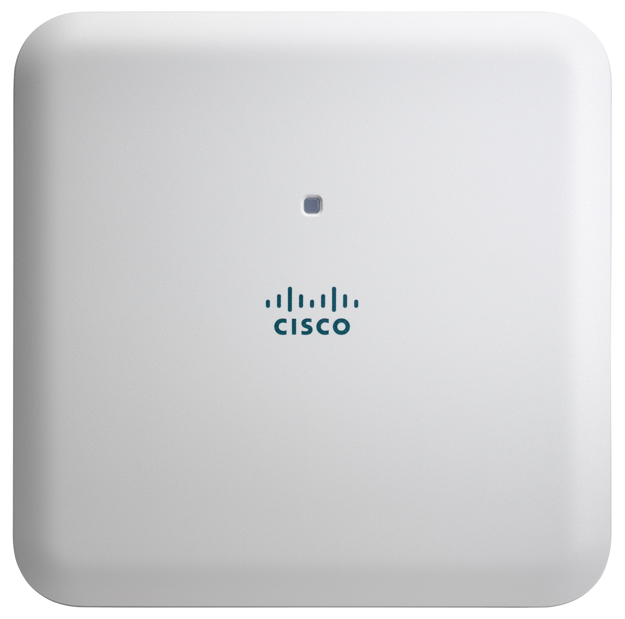
OS起動
AP1830/1850のLEDランプが緑色に点滅するまで待って下さい。
(およそ7分かかります。)
(AP2800/3800の場合は、LEDランプが緑色に点灯するまで待って下さい。)

Slide 36
AP/Mobility Express起動後
参考
inSSIDerツールで確認
SSID:CiscoAirProvision
が見えてきます。

Slide 37
CiscoAirProvisionに接続
LEDランプが緑色で点滅したら、以下のSSIDに接続して下さい。
接続するとLEDが緑色の点灯し、自動的に ブラウザが立ち上がります。
立ち上がらない場合は、以下のURLに手動で接続して下さい。
SSID : CiscoAirProvision
セキュリティ: WPA2-Personal
パスワード : password
http://mobilityexpress.cisco/
注意

Slide 38
管理者アカウントの作成
管理者パスワードは、以下の条件で構成されている必要があります。
半角英数字記号
6文字以上
以下を各1文字以上含める
大文字
小文字
数字または記号
条件は設定後 変更することができます。

Slide 39
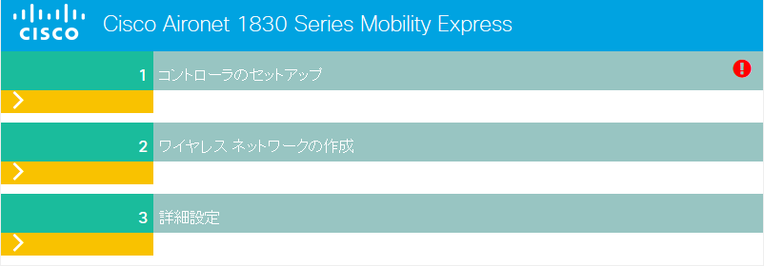
設定は 3 ステップで完了
1
コントローラのホスト名、時間、国、 ネットワーク情報を設定
2
無線用のネットワーク、セキュリティ、 認証方法を設定
3
電波の自動調整、ローミング関係の設定

Slide 40
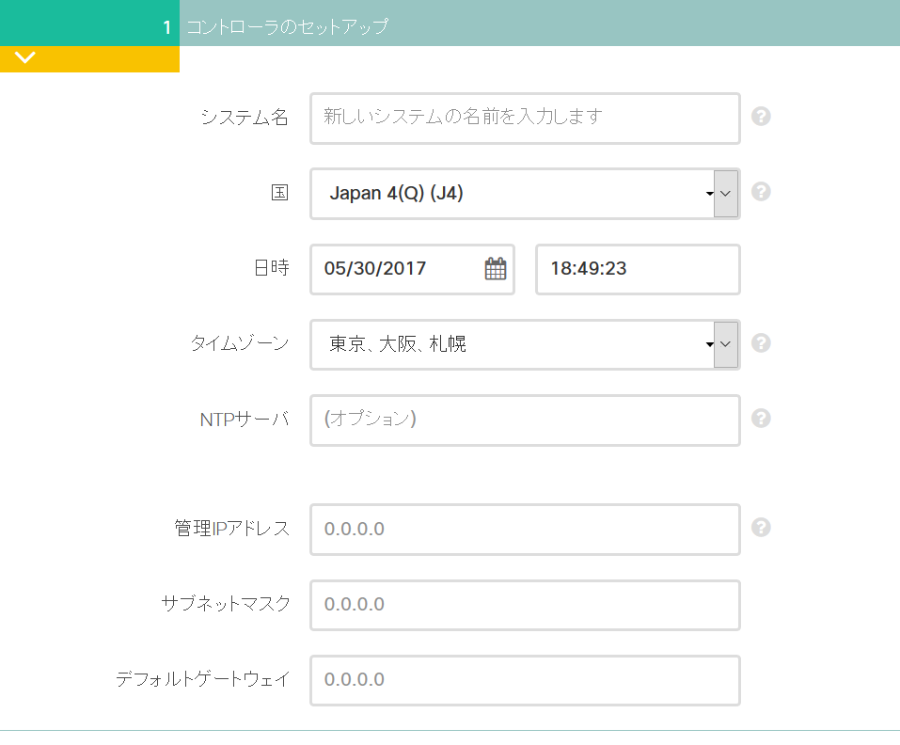
1. コントローラのセットアップ 1/2
1
コントローラのホスト名 (最大31文字)
1
2
日本は J4 を選択して下さい。
2
3
3
認証や障害時などで、正確な時間が重要な ため、NTPサーバの利用が推奨
3
3
4
コントローラのIPアドレス
≠APのIPアドレス
4
5
APとコントローラの接続に実在するデフォルトゲートウェイが必要
5

Slide 41
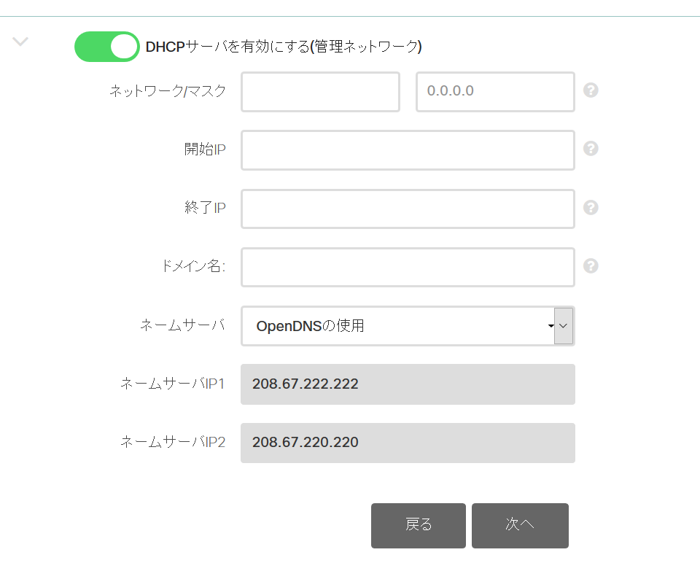
1. コントローラのセットアップ 2/2
1
管理ネットワークのDHCPサーバの利用の有無。ルータ等でDHCP機能を利用している場合は、無効に変更
1
2
3
2
管理ネットワークのネットワーク アドレス
3
3
貸し出すIPアドレスの範囲を入力
4
ネーム(DNS)サーバを指定 (初期値 : OpenDNS)
別サーバの利用は、[ユーザ定義]を選択し、[ネーム サーバIP1]、[…IP2]を入力
4

Slide 42
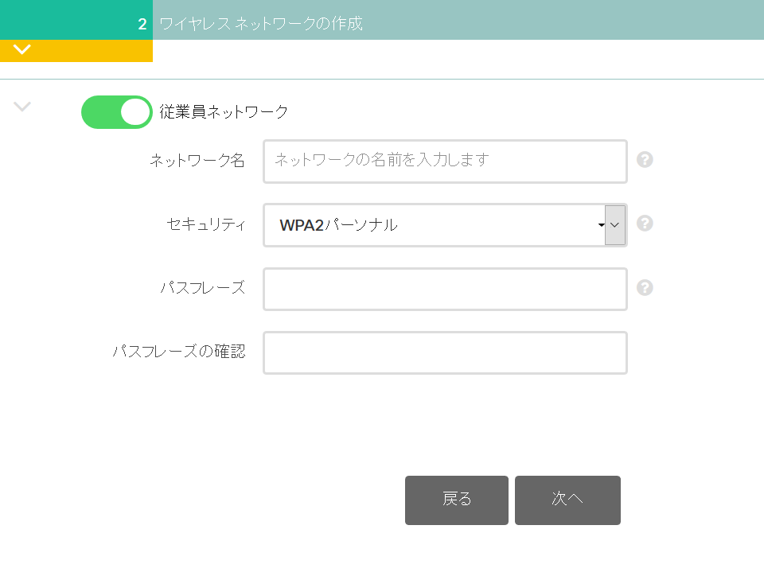
2. ワイヤレス ネットワークの作成
1
無線サービス (SSID) の作成の有無
1
2
SSID (最大32文字)
2
3
3
[WPA2パーソナル] は共通鍵のみで認証
4
4
4
パスワード (共通鍵) を入力 (8～38文字)

Slide 43
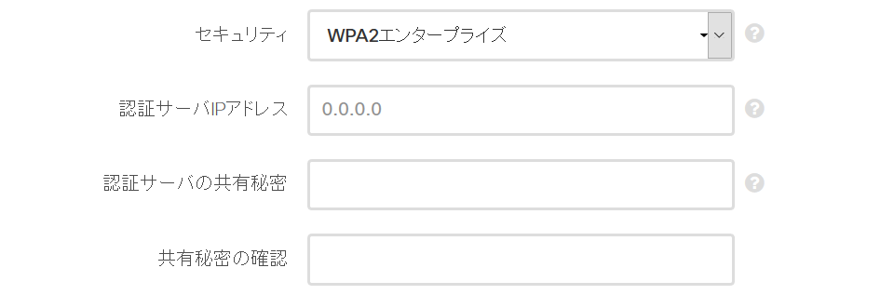
2. ワイヤレス ネットワークの作成 (補足)
参考
RADIUSサーバと連携する場合は、[WPA2エンタープライズ] を選択
1
1
2
3
3
WPA2パーソナル : 共通鍵を利用 WPA2エンタープライズ : RADIUSを利用
2
RADIUSサーバのIPアドレスを指定
3
RADIUSサーバとの共通鍵を指定

Slide 44
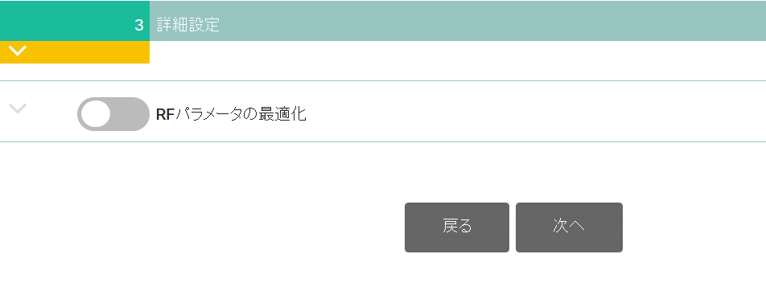
3. 詳細設定
1
電波のチャネルや出力を自動調整するかを選択
初期値は無効
1

Slide 45
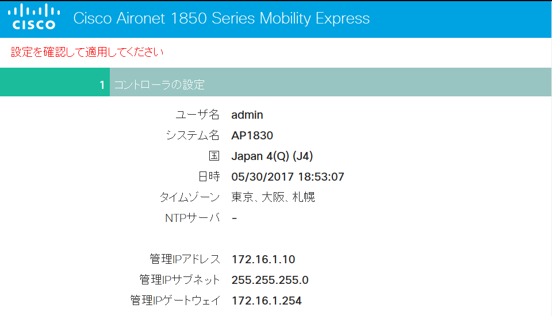
設定の確認
1
設定内容を確認の上、問題がなければ[適用]をクリック
省略
2
設定反映をする場合は [OK] を、設定し直す場合は [キャンセル] をクリック
3
画面の中央に表示されたら、新しいIPアドレスで再接続
2
1
3

Slide 46
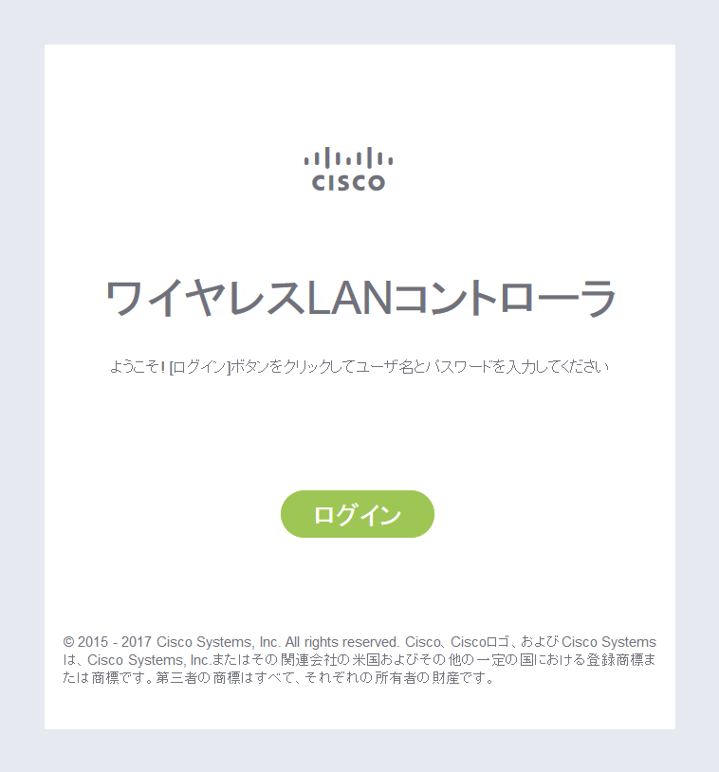
管理画面に接続
作成したSSIDが出力されたら接続して ください。
無線に接続し終えたら設定したIPアドレスにウェブ ブラウザを使って接続して下さい。
https://(管理IPアドレス)
ユーザ名、パスワードは作成したモノを入力して下さい。

Slide 47
追加作業
管理用と 同一ネットワーク
NO
YES
端末用の
DHCPが必要
NO
YES
終わり
Aを実施
Bを実施

Slide 48
DHCPプールの追加 VLANの設定
A

Slide 49
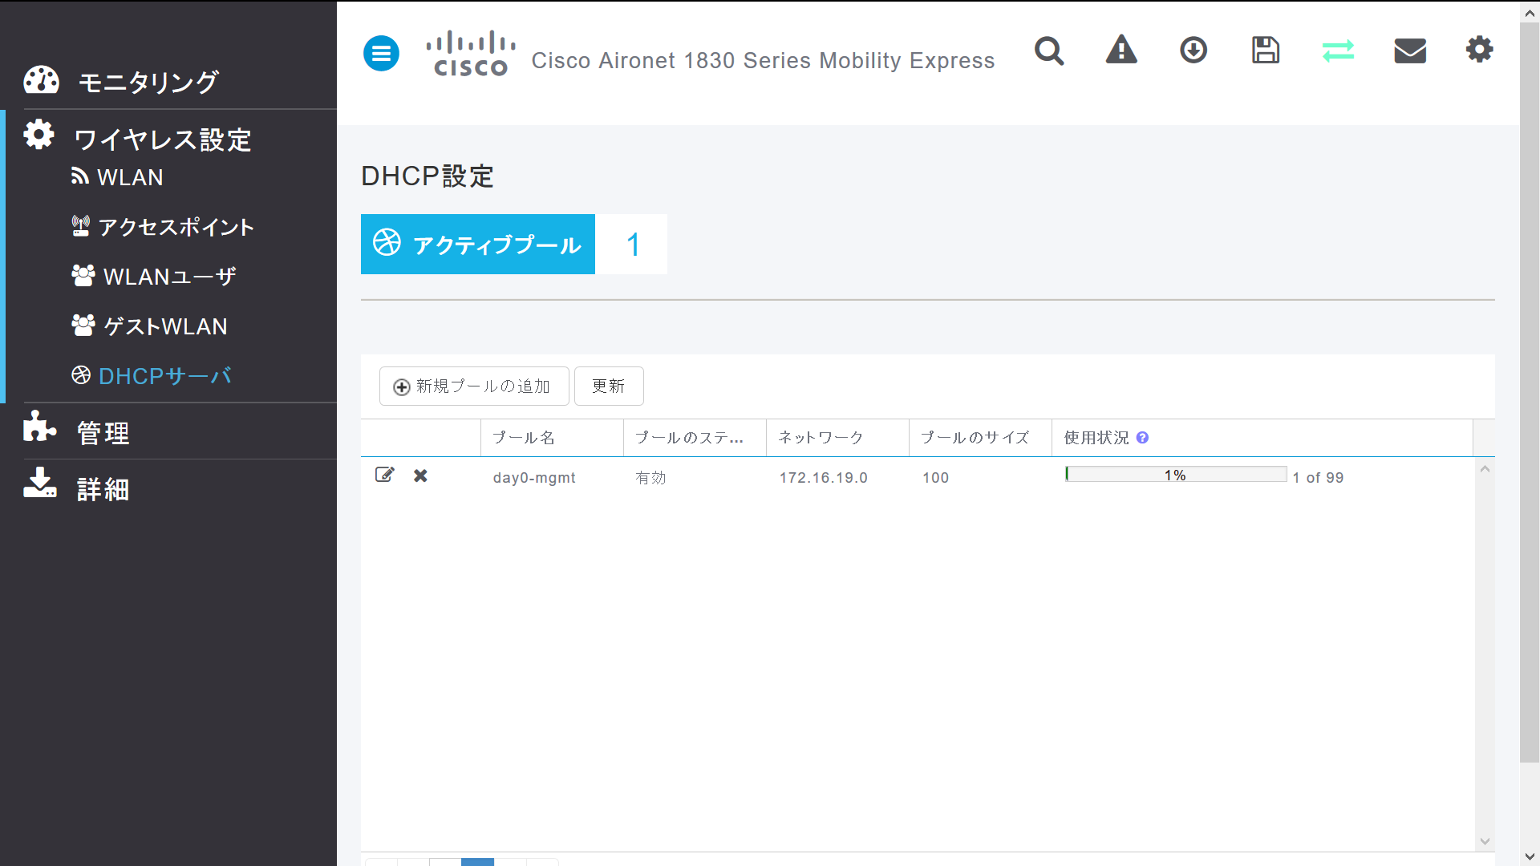
無線クライアント向けDHCPサービス
1
[ワイヤレス設定] の [DHCPサーバ] を選択し、[新規プールの作成]をクリック
1
1

Slide 50
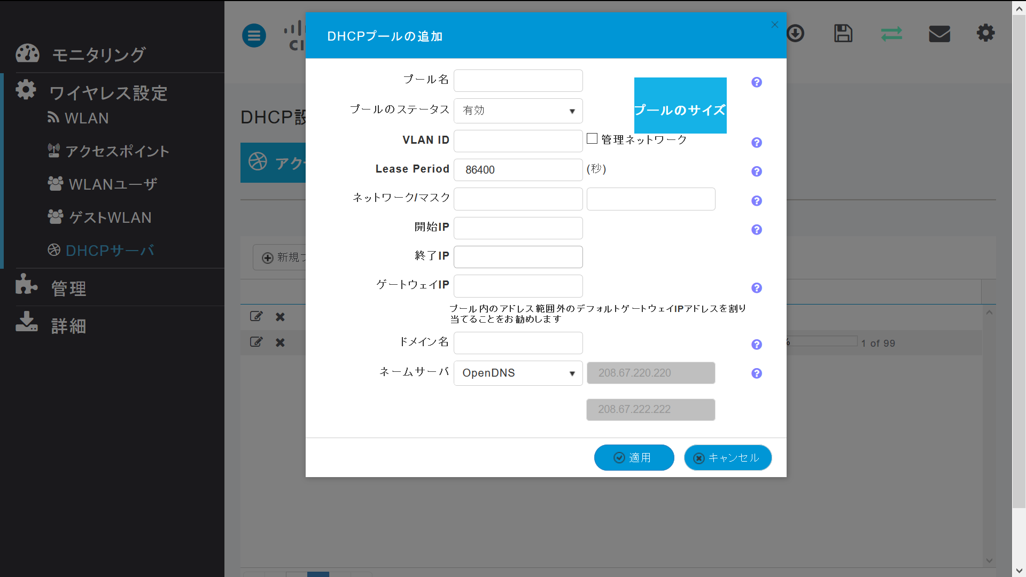
WLAN詳細画面
1
1
WLANで追加設定画面が表示されます。
変更時も同様の画面が表示されます。

Slide 51
無線クライアント向けDHCPサービス
1
英数字で分かりやすい名前を付けてください。
1
2
管理ネットワークと
同じネットワークの場合
[管理ネットワーク]をチェック
違うネットワークの場合
[VLAN ID] VLAN番号を入力
2
2
3
4
3
貸し出すアドレスのネットワーク情報
3
4
貸し出すIPアドレスの範囲を指定
5
5
貸し出し先端末のドメイン名
全て入力し終わりましたら[適用] をクリックして ください。

Slide 52
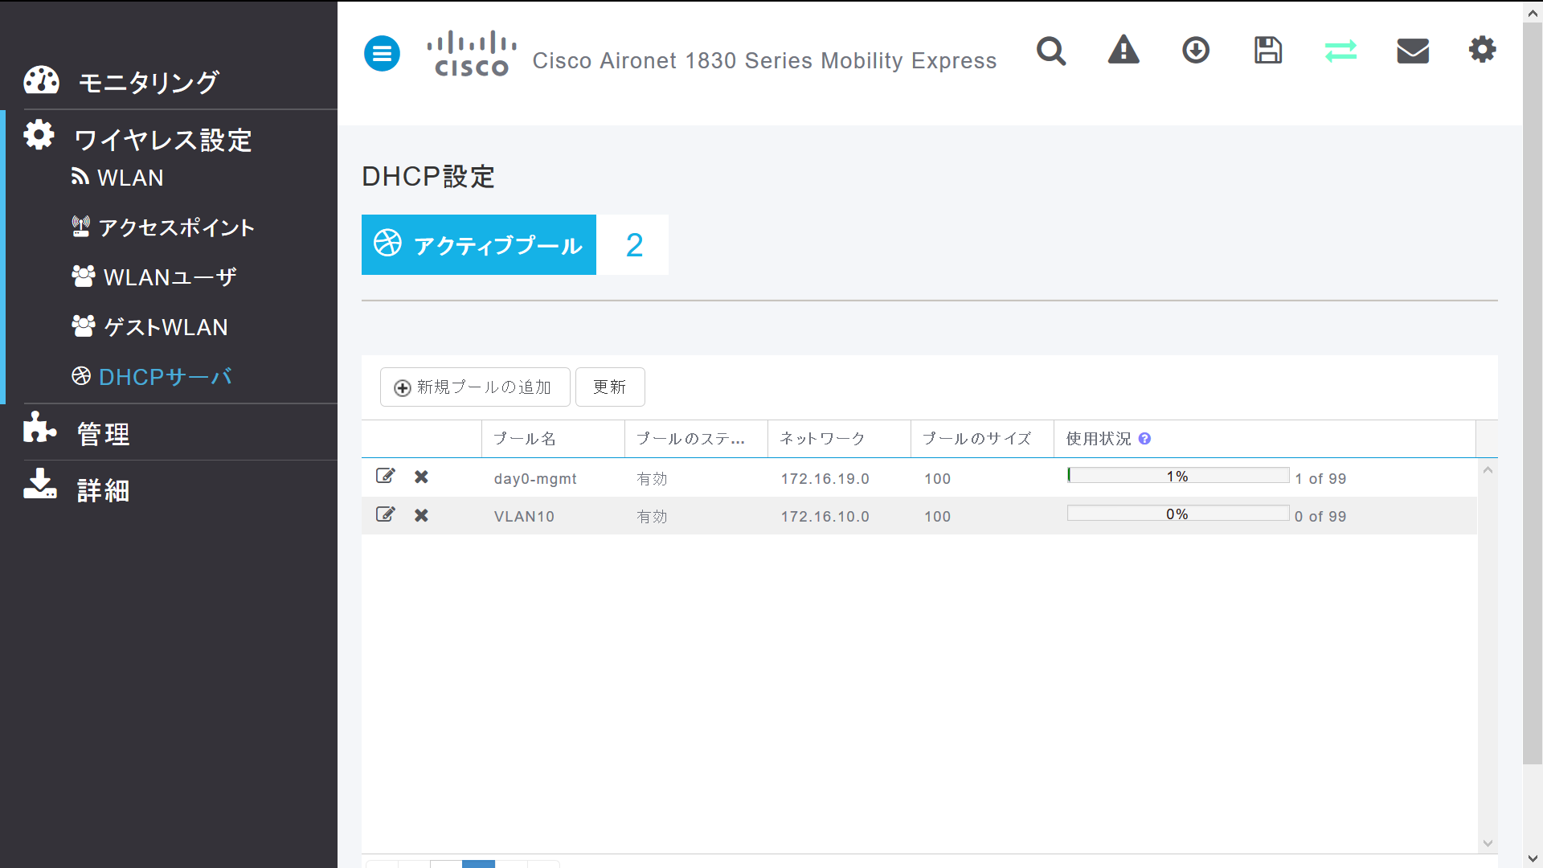
無線クライアント向けDHCPサービス (続き)
1
登録が成功すると 1つ増加します。
1
必要な分だけDHCPプールを登録して下さい。

Slide 53
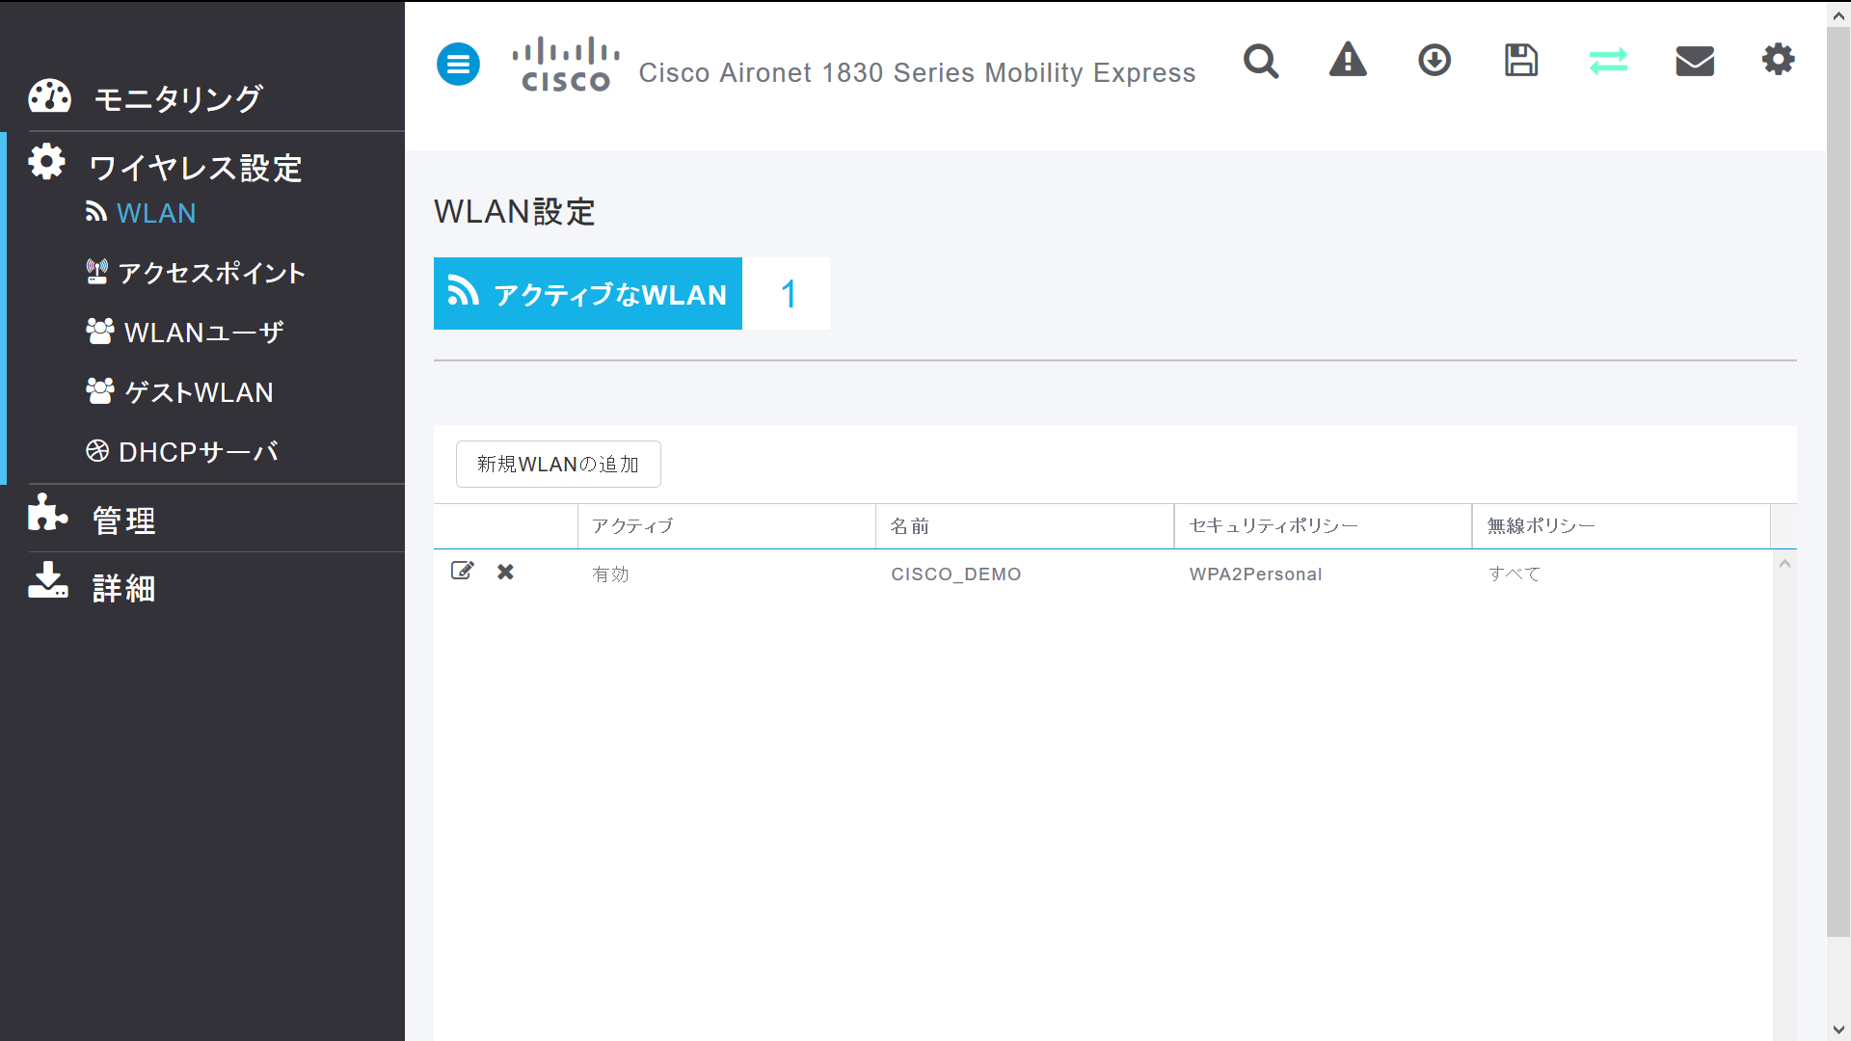
VLANの設定
1
[ワイヤレス設定] の [WLAN] を選択し、 作成したSSIDの左側のアイコンをクリック
1

Slide 54
VLANの設定
1
[VLANとファイアウォール] を選択
1
2
[VLANタギングを使用する] で[はい] を選択
2

Slide 55
VLANの設定 (続き)
1
[DHCPスコープ] で前段で作成したDHCPプールを選択して下さい。
2
1
2
DHCPスコープを選択すると、[VLAN ID] に該当の値が自動的に設定されます。

Slide 56
VLANの設定
B

Slide 57
VLANの設定
1
[ワイヤレス設定] の [WLAN] を選択し作成したSSIDの左側のアイコンをクリック
1

Slide 58
VLANの設定 (続き)
1
[VLANとファイアウォール] を選択
1
2
[VLANタギングを使用する] で [はい] を選択
2

Slide 59
VLANの設定 (続き)
1
このSSIDに紐付けされる[VLAN ID] を入力
1

Slide 60
よくある サービスの追加、変更
2

Slide 61
DHCPプールの追加

Slide 62
無線クライアント向けDHCPサービス
1
[ワイヤレス設定] の [DHCPサーバ] を選択し、[新規プールの作成]をクリック
1
1

Slide 63
WLAN詳細画面
1
1
WLANで追加設定画面が表示されます。
変更時も同様の画面が表示されます。

Slide 64
無線クライアント向けDHCPサービス
1
英数字で 分かりやすい名前を付けてください。
1
2
管理ネットワークと
同じネットワークの場合
[管理ネットワーク]をチェック
違うネットワークの場合
[VLAN ID] VLAN番号を入力
2
2
3
4
3
貸し出すアドレスのネットワーク情報
3
4
貸し出すIPアドレスの範囲を指定
5
5
貸し出し先端末のドメイン名
全て入力し終わりましたら[適用] をクリックしてください。

Slide 65
無線クライアント向けDHCPサービス (続き)
1
登録が成功すると1つ増加します。
1
必要な分だけDHCPプールを登録してください。

Slide 66
VLANの設定

Slide 67
VLANの設定
1
[ワイヤレス設定] の [WLAN] を選択し、作成したSSIDの左側のアイコンをクリック
1

Slide 68
VLANの設定
1
[VLANとファイアウォール] を選択
1
2
[VLANタギングを使用する] で[はい] を選択
2

Slide 69
VLANの設定 : DHCPプールを利用しない場合
1
このSSIDに紐付けされる[VLAN ID] を入力
1

Slide 70
VLANの設定 : DHCPプールを利用する場合
1
管理ネットワークのVLANを指定
この値は全てのWLANに反映されます。
2
作成したDHCPプールを選択してください。
1
3
2
3
DHCPスコープを選択すると、[VLAN ID] に 自動的に値が設定されます。
4
4
[適用] をクリック

Slide 71
SSIDの追加

Slide 72
DHCPサービスの利用
無線クライアント向けにDHCPを提供したい場合は、先にDHCPプールの 追加を行ってください。

Slide 73
SSIDの追加 1
1
[ワイヤレス設定] の [WLAN] を選択
1
2
[新規WLANの追加]をクリック
2

Slide 74
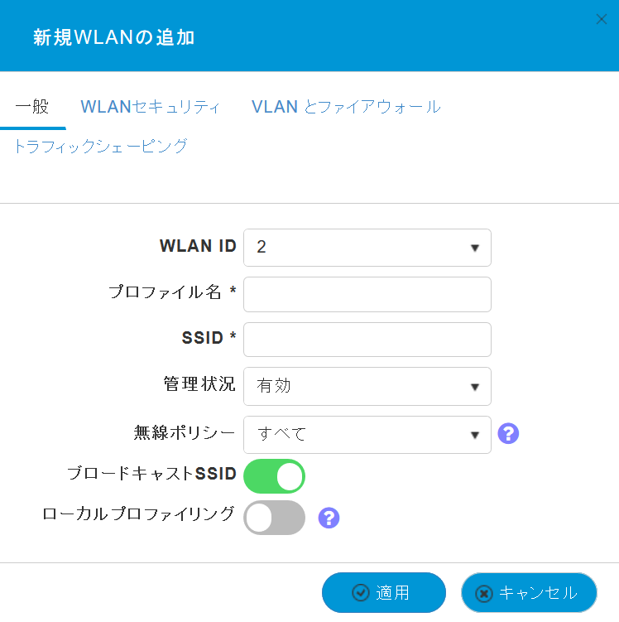
SSIDの追加 2
1
[一般]を選択
1
5
2
プロファイル名を入力
プロファイル名がSSIDに反映されます。
3
プロファイル名と同じか確認
2
3
4
[ローカル プロファイリング] を有効
5
[WLANセキュリティ] を選択
4

Slide 75
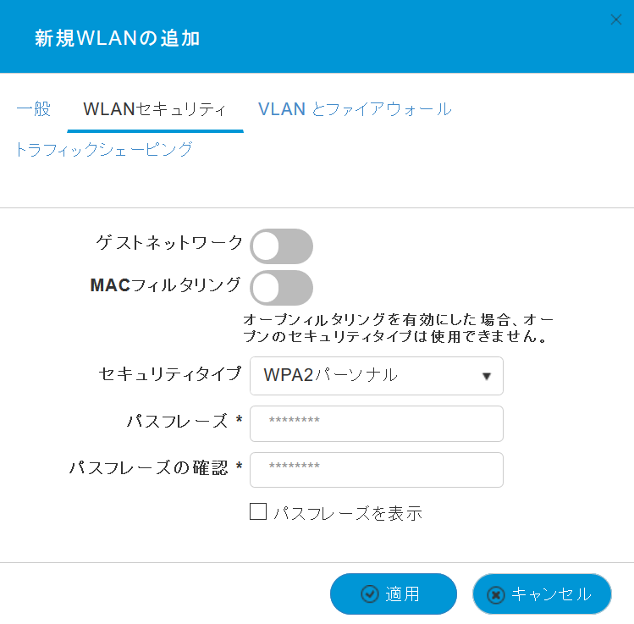
WLAN : WLANセキュリティ
1
「WPA2パーソナル」 を選択
3
2
共通事前鍵を入力 (英数字記号)
3
[VLANとファイアウォール]を選択
1
2

Slide 76
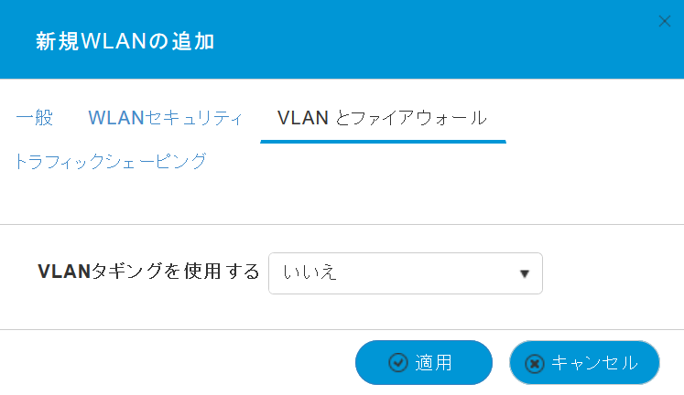
WLAN : VLANとファイアウォール
1
管理ネットワークとは別のネットワークを利用する (VLANタギングを使用する) 場合 または ファイアウォールを利用する場合は 「はい」を選択して ください。
1

Slide 77
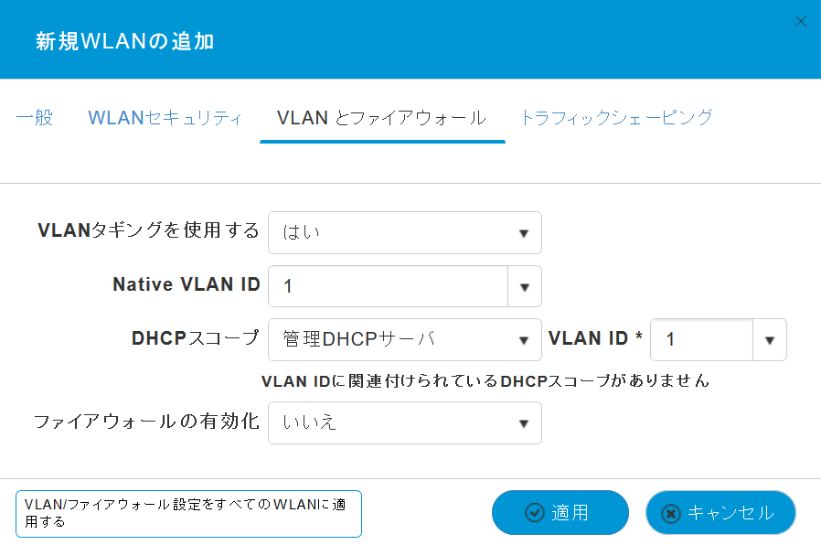
WLAN : VLANとファイアウォール
1
他のSSIDと同期します。
同じVLAN番号になっているのを確認
2
DHCPプールを使用する場合は、プール名を 選択
1
3
DHCPプールを選択した場合は、VLAN IDは 自動的に追加されるのでそのまま
選択していない場合は、VLAN ID を入力して ください。
3
2
4
4
[適用] をクリック

Slide 78
RF最適化

Slide 79
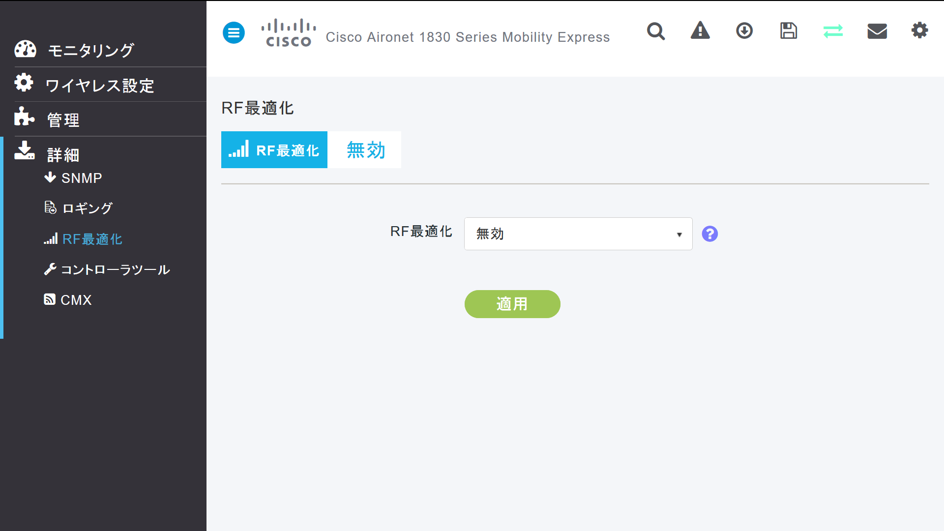
RF(電波) の最適化
1
現在のステータス
2
電波のチャネルや強度の設定の自動化を利用するかを設定します。
1
2

Slide 80
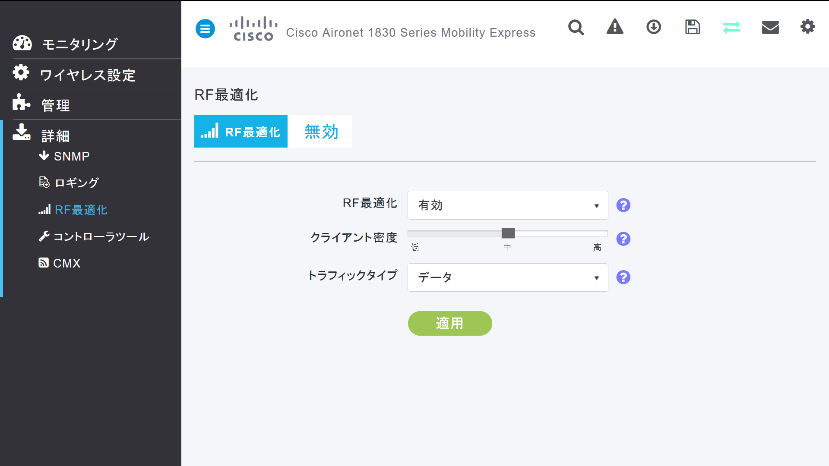
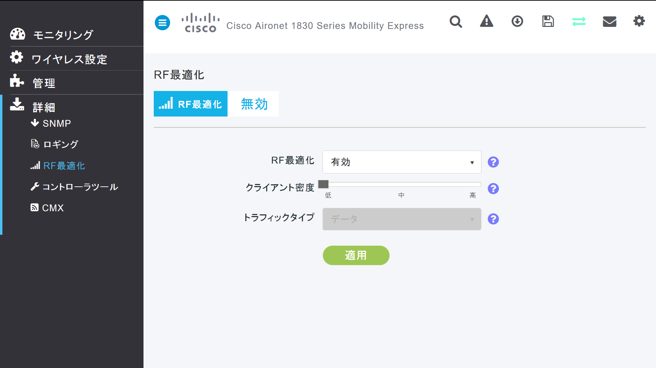
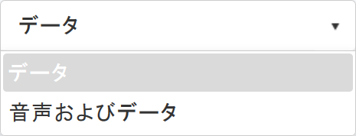
RF(電波) の最適化
1
有効にすると、[クライアント密度]、[トラフィック タイプ] の項目が表示されます。
2
AP辺りのクライアント数になります。
1
3
クライアント密度が、[中]、[高] の場合に 有効になります。
2
3

Slide 81
クライアント密度の目安
参考
 | 高密度 | 中密度 | 低密度
用途 | 教室、講義室、会場 | 一般的なオフィス | ホットスポットや屋外
セル サイズ | 185～280 m² (2,000 ～3,000 ft²) | 280～460 m² (3,000～5,000 ft²) | 460 m² 以上 (5,000 ft²)
端末数 | 50～100台のデバイス | 10～30台のデバイス
AP間の距離 | 約15～18m (50～60 ft) | 約18～24m (60～80 ft) | 約24m (80 ft) 以上
RFパラメータの最適化で「低」を選択すると、1Mbpsを含む全てのデータレートが有効となり、送信電波が増加しカバレッジが可能な限り最大になります。ただし、低速度で かつカバレッジが広範囲となると、全体的な通信速度が遅くなりますので 注意してください。
RFパラメータの最適化が無効の場合は、「低」を選択した場合と 似た動作になります。
Enterprise Mobility 8.1 Design Guide - WLAN Express

Slide 82
トラフィック タイプに依存したカバレッジ
参考
APの有効な電波到達範囲を カバレッジ と言います。
セルの淵は -67 dBm で設計 = カバレッジ サイズ
ローミングのため、カバレッジを ある程度重ねます。
データのみ : 10～20%
データと音声 : 20～30%
データのみの場合
Ch.36
Ch.40
Ch.44
Ch.48
最小でも 10% のオーバラップ

Slide 83
可視化

Slide 84
可視化
1
[ワイヤレス設定] の [WLAN] を選択
1
2
[新規WLANの追加]をクリックするか 既存のWLANの編集ボタンをクリック
2
2

Slide 85
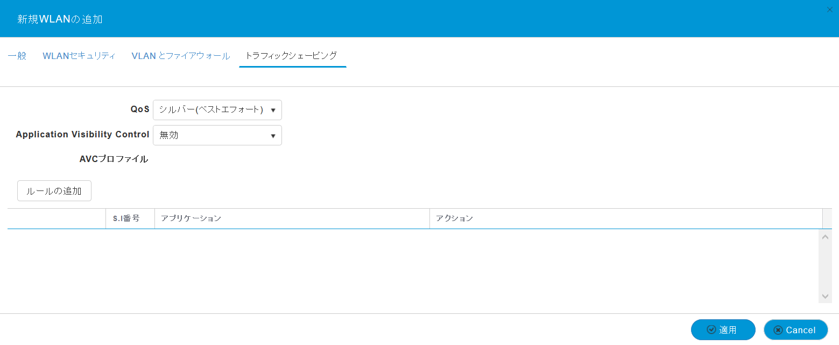
通信の可視化
1
[トラフィック シェーピング] を選択
1
2
[有効] を選択
3
[適用] をクリック
(新規の場合は 他の項目を先に入力して ください。)
2
3

Slide 86
クライントのプロファイル
1
[一般] を選択
1
2
HTTPやDHCPの情報を利用してクライアントのプロファイル (端末のOSなど) を行います。
2

Slide 87
MACアドレスフィルタ

Slide 88
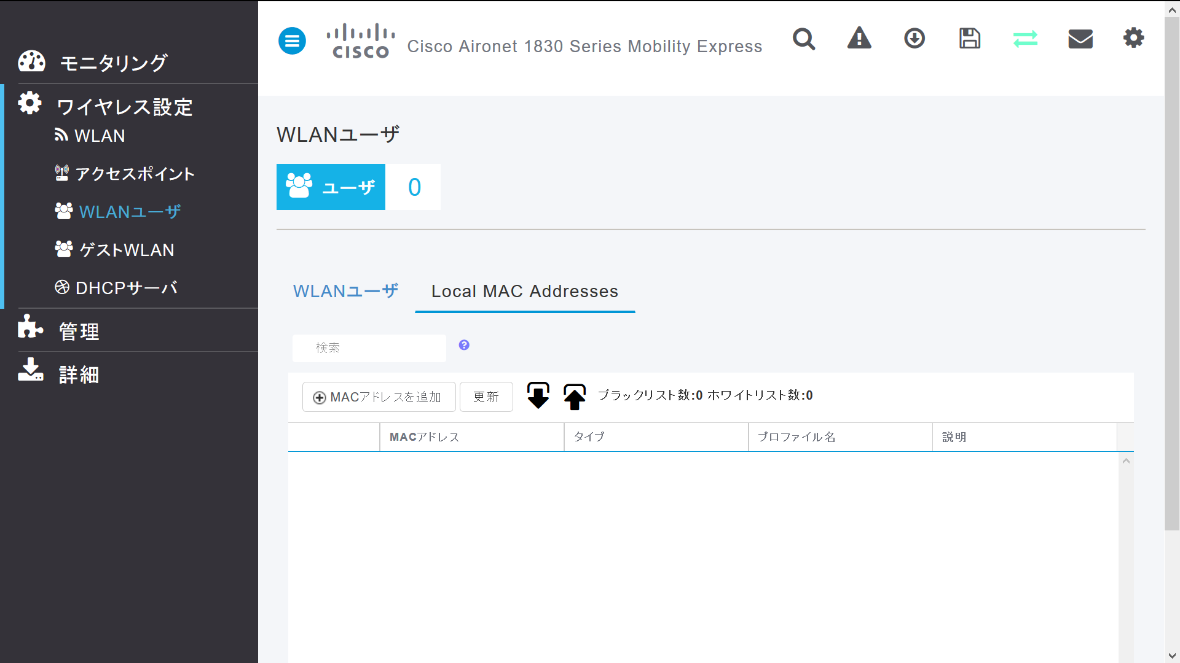
MACアドレスの登録 1
1
[ワイヤレス設定]の[WLANユーザ]を選択
2
[Local MAC Addresses]を選択
1
3
[MACアドレスを追加]をクリック
2
3

Slide 89
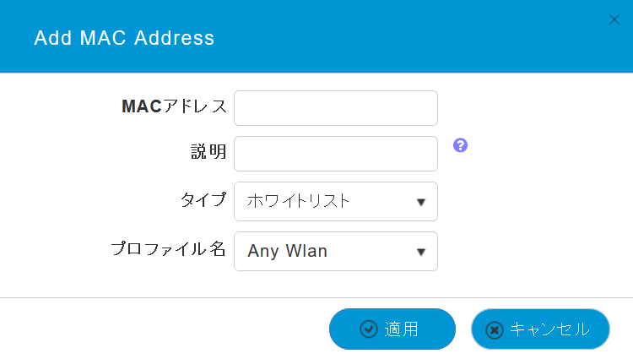
MACアドレスの登録 2
1
対象のMACアドレスを入力
1
2
[ホワイトリスト] か [ブラックリスト]を選択
[ホワイトリスト] のMACアドレスを通過
[ブラックリスト] のMACアドレスを遮断
1
2
1
3
3
[適用]をクリック

Slide 90
WLANへ適用
1
[ワイヤレス設定] の [WLAN] を選択
1
2
[新規WLANの追加] または、該当のWLANの 編集アイコンをクリック
2
2

Slide 91
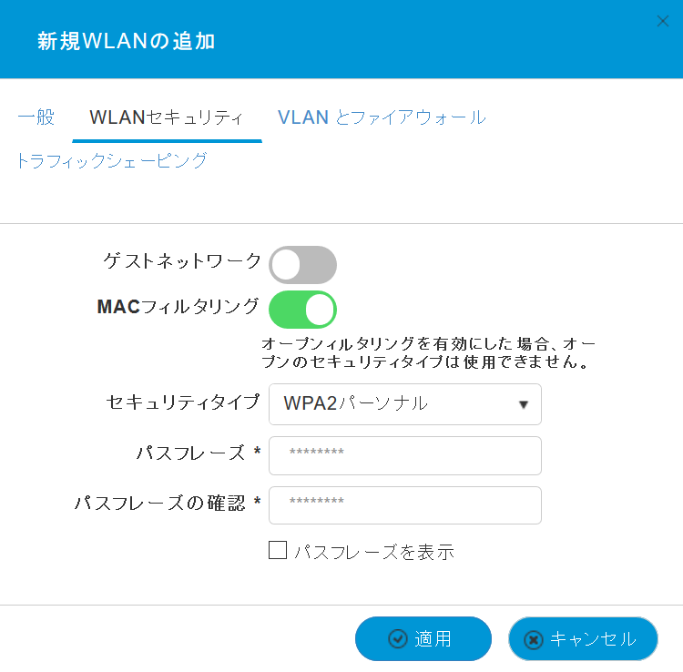
WLAN : WLANセキュリティ
1
「WPA2セキュリティ」 を選択
1
2
「MACフィルタリング」 を有効にする
2

Slide 92
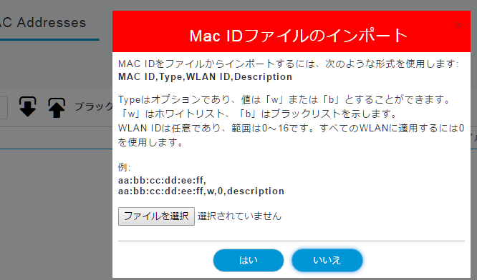
MACアドレス一覧
ファイルを利用してMACアドレスの一括登録 (インポート) や登録リストの取得 (エクスポート) が可能です。
1
2
1
MACアドレス一覧のエクスポート
2
MACアドレス一覧のインポート

Slide 93
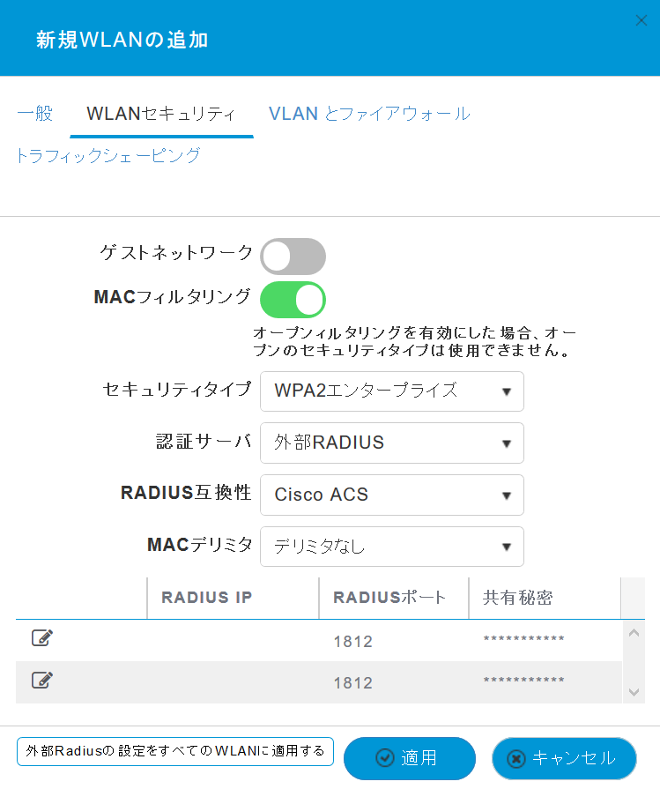
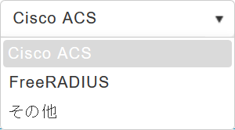
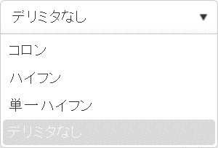
外部RADIUSサーバとの連携
APに保存したリスト以外に外部認証サーバと連携することも可能です。
1
MACアドレスのフィルタリングを有効にすると連携するRADIUSサーバの情報の設定が必要となります。
2
RARIUSサーバの種類を指定してください。
3
RARIUSサーバの登録されているMACアドレスのフォーマットを指定してください。
1
2
3
2
3

Slide 94
確認と監視
3

Slide 95
日常の監視

Slide 96
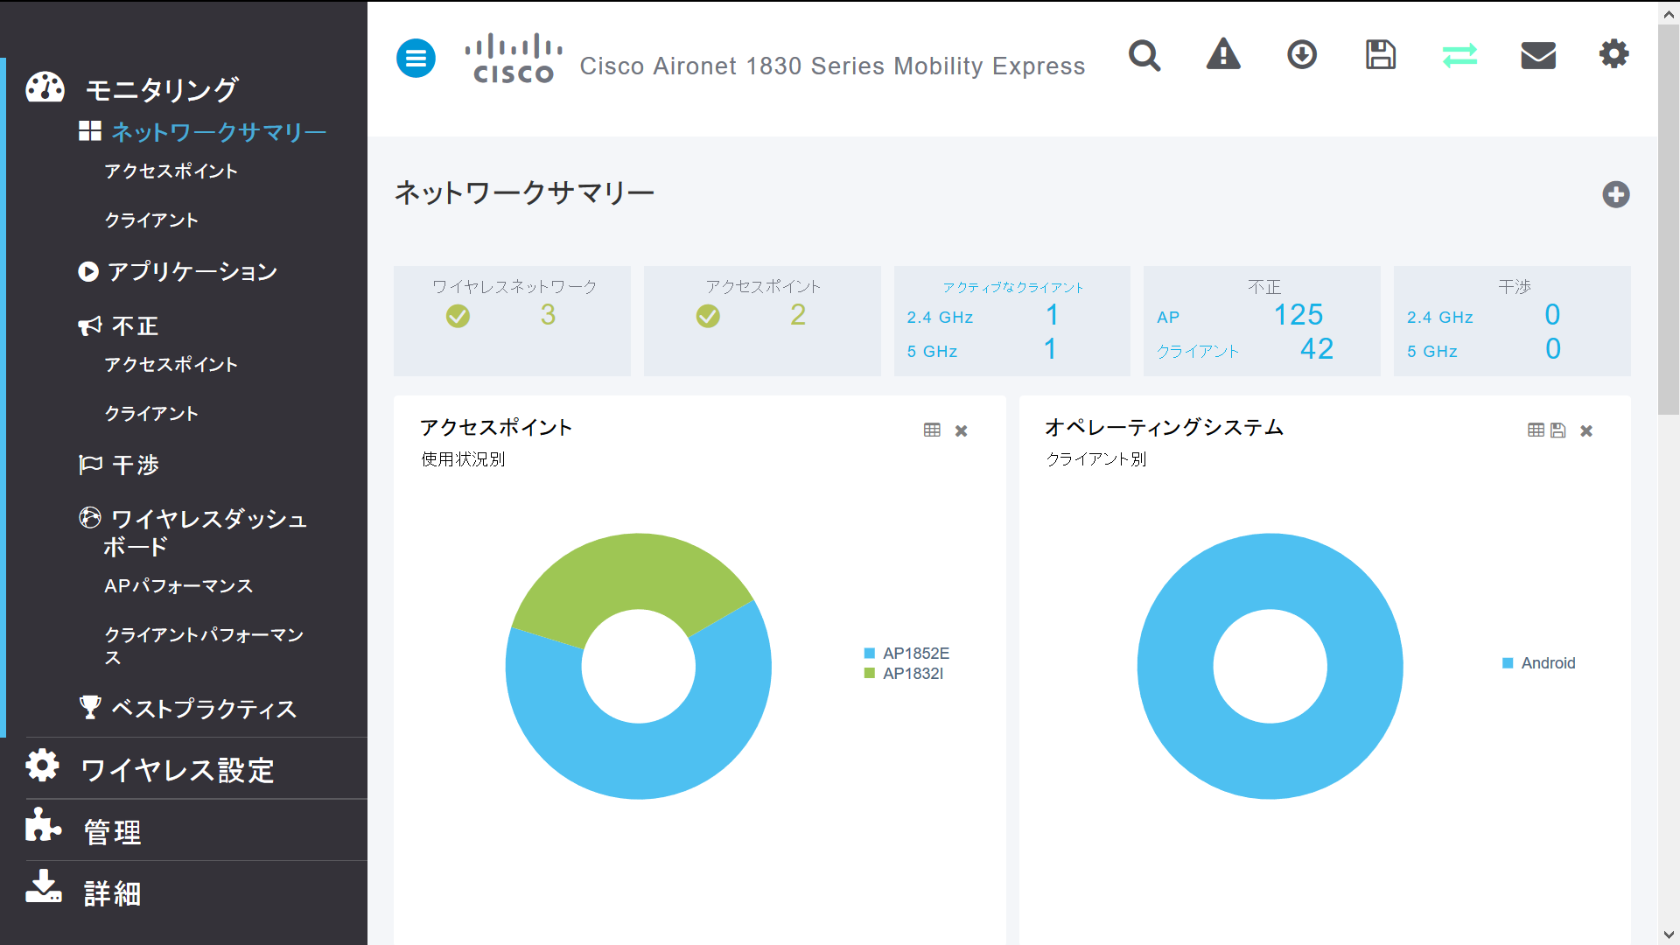
ネットワーク サマリー
1
で表示される項目を追加
追加項目
アクセスポイント
オペレーティング システム
アプリケーション
クライアント
上位WLAN
3
1
2
3
2
サマリー エリア
数字をクリックすると詳細画面に移動
3
ダッシュレット エリア
無線状況をグラフまたはリストで表示

Slide 97
ダッシュレットのアイコン
ダッシュレットでは、共通のアイコンが右上に表示されます。
 | 値のクリア
 | リスト表示に切り換え
 | グラフ表示に切り換え
 | リスト表示の内容をExcel ファイルで保存
 | 対象のダッシュレットを非表示

Slide 98
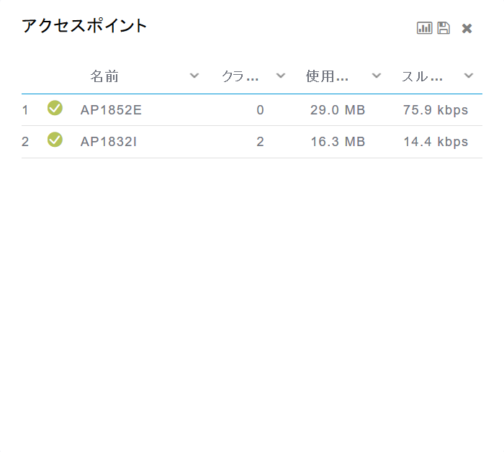
アクセスポイント
各アクセスポイントの使用状況
グラフ表示
リスト表示
1
Access_Point_Dashlet_Info.xlsx を取得
1
リスト表示
2
2
リストの項目
名前 : フィルタリング可能
その他 : ソートのみ
3
3
行をクリックすると [モニタリング]→ [ネットワーク サマリー]→ [アクセスポイント] に移動
グラフ表示

Slide 99
オペレーティングシステム
接続クライアントのOSを表示
グラフ表示
リスト表示
1
Operating_System_Dashlet_Info.xlsx を取得
1
リスト表示
2
2
リストの項目
名前 : フィルタリング可能
その他 : ソートのみ
3
3
行をクリックすると、[モニタリング] → [ネットワーク サマリー] → [クライアント] に移動
グラフ表示

Slide 100
アプリケーション
接続クライアントが利用しているアプリケーションを表示
グラフ表示
リスト表示
1
Application_Dashlet_Info.xlsx を取得
1
リスト表示
2
2
リストの項目
名前 : フィルタリング可能
その他 : ソートのみ
3
行をクリックすると、[モニタリング] → [ネットワーク サマリー] → [クライアント] に移動
3
グラフ表示

Slide 101
クライアント
接続クライアント毎の利用料を表示
グラフ表示
リスト表示
1
Clints_Dashlet_Info.xlsx を取得
1
リスト表示
2
2
リストの項目
名前、デバイス タイプ: フィルタリング可能
その他 : ソートのみ
3
3
列をクリックすると、[モニタリング] → [ネットワーク サマリー] → [クライアント] に移動
グラフ表示

Slide 102
上位WLAN
接続クライアントが利用しているアプリケーションを表示
グラフ表示
リスト表示
1
TopWLANS_Dashlet_Info.xlsx を取得
1
リスト表示
2
2
リストの項目
SSID、クライアント数: フィルタリング可能
その他 : ソートのみ
3
3
列をクリックすると、[ワイヤレス設定] → [WLAN] に移動
グラフ表示

Slide 103
APの確認

Slide 104
アクセスポイントの一覧
1
2.4GHzと5GHz を切り換えます。
2
表示する項目を選べます。
IPアドレス、モデル、クライアント(数)、 使用状況、アップタイム、チャネル使用状況(平均)、スループット(平均)、チャネル、電力(平均dBm)、カバレッジホールイベント、干渉(平均%)、ノイズ(dBm)、不正、MACアドレス、IPv6アドレス、モード
1
2

Slide 105
アクセスポイントの詳細1/2
アクセスポイントの一覧で行をクリックすると、各アクセスポイントの詳細が表示されます。

Slide 106
アクセスポイントの詳細2/2 RFのトラブルシューティング 1/2

Slide 107
アクセスポイントの詳細2/2 RFのトラブルシューティング 2/2

Slide 108
アクセスポイントの詳細2/2 クライアント

Slide 109
クライアントの 確認

Slide 110
接続クライアントの一覧
1
表示する項目を選べます。
名前、IPv4アドレス、AP名、プロトコル、ホスト名、クライアント タイプ、接続速度、ステータス、信号品質(SNR)、使用状況(ボリューム)、WLAN SSID、アップタイム、周波数帯、WLANプロファイル、AP MAC、APグループ、IPv6アドレス
1
1
名前やAP名はフィルタ機能で絞り込むことが可能です。

Slide 111
クライアントの詳細 1/4
接続クライアントの一覧で 行を クリックすると、各クライアントの詳細が表示されます。
1
1
通信できない場合に確認
丸が黒の部分が異常となります。
認証の場合はユーザ名、パスワードの確認。DHCPの場合はプールに 余裕があるか確認して下さい。

Slide 112
クライアントの詳細 2/4 : 通信経路の確認
1
クライアントとコントローラの経路を表示します。
1

Slide 113
クライアントの詳細 3/4 : 疎通確認
1
クライアントへの疎通確認
[開始]をクリックすると 5回pingを行います。
1

Slide 114
クライアントの詳細 4/4 : 通信のキャプチャ
1
キャプチャ対象
2
キャプチャ内容の保存先
1
2

Slide 115
その他
4

Slide 116
よく聞かれる質問
2017年7月現在
Q | MEで購入したAPをWLCに使えますか?
A | Yes：ap-type capwap コマンドを実行してモードをCAPWAPに切り替えます。 WLCに帰属するとWLCからCAPWAPイメージがダウンロードされCAPWAP APとして動作します。
Q | WLCで使っていたAPをMEに変更できますか?
A | Yes： APの ap-type mobility-express tftp://<tftp server ip-address>/<filename>コマンドで切り換えられます。イメージは、cisco.comからAIR-APxxxx-K9-x-x-xxx-x.tar をダウンロードして下さい。
Q | MEでMESHをサポートしますか？
A | No: 将来サポート予定です。
Q | コマンドラインはサポートされますか？
A | Yes : サポート コマンドは、リファレンス ガイドまたはリリース ノートを参照ください。
Q | MEで初期セットアップは出来たのですがSSIDが見えません。
A | 8.2以前ではデフォルトGWへの疎通があるか確認して下さい。また、国が J4 (Q) になっているか確認して下さい。
Q | MEを大量に展開したいですが、個別のAPを設定するのは大変なのでいい方法はありませんか?
A | PnP (8.4以降) をお使いください。コンソール接続やAirProvisioningが必要なくAPIC-EMにコンフィグとSNと紐付けることで、新品のME APを自動でプロビジョニングすることが可能できます。

Slide 117
コントローラの初期化
1
[詳細]の[コントローラ]をクリック
2
[構成管理]をクリック
3
[コントローラ設定のクリア]をクリック
2
1
4
APの再起動が始まったら工場初期化完了です。
3

Slide 118
アクセスポイントの型番から読み取れる情報
AIR-AP3802E-Q-K9C
1
2
3
4
1 | 製品型番 | 380x：Aironet 3800 シリーズ 280x：Aironet 2800 シリーズ 18xx：Aironet 1800 シリーズ
2 | アンテナ タイプ (1815以外) | I : 内蔵アンテナ E : 外付けアンテナ P : 外付けアンテナ (スタジアム対応)
 | モデル (1815) | i, w, t, m : 用途により選択
3 | 国別コード | Q : 日本 (W52/W53/56 対応)
4 | OS選択 | C : 発注時にイメージの選択 (ME付き、無し)
Notes:
国別コードに注目してもらう。
J型番の旧5GHz（J52）は継続販売中（1240を除くAironetシリーズとクライアントカード）
P型番の新5GHz（W52/W53）も販売しています（全Aironetシリーズとクライアントカード）
J型番からP型番への移行用は検討中なので要注意!（不用意に発言しないように気をつける）

Slide 119
2つのイメージ
1
ME機能付き (Mobility Express AP)
2
ME機能なし (CAPWAP AP)
1
2

Slide 120
MEモードとCAPWAPモード
1
CAPWAPタイプからMEタイプへの変換用イメージ
2
MEモードAPのアップグレード (他機種イメージ込み)
1
2

Slide 121
Zipファイルを展開
ファイルを展開すると、各APの イメージが展開される
イメージをAP側に転送する方法は、HTTPとTFTPがある
HTTP
APに合わせたイメージ ファイルを指定
TFTP
イメージファイルが展開されて いるディレクトリを指定

Slide 122
MEモードAPのアップデートイメージ ZIPファイルの中身と対応機種
AP機種 | ファイル名 | モード
AP1815 | ap1g5 | ME
AP1832/1852 | ap1g4 | ME
AP2802/3802 | ap3g3 | ME
AP3702/2702/1702 | ap3g2 | Subordinate AP
AP3602/2602 | ap3g2 | Subordinate AP
AP1602 | ap1g2 | Subordinate AP
AP702 | ap1g1 | Subordinate AP

Slide 123
Cisco ME イメージが含まれた場合
ap-type capwap
APタイプが Mobility Express から CAPWAP に変換
ap-type mobilityexpress tftp://tftp_server/file_name
APタイプをCAPWAP からMobility Express に変換
config ap unifiedmode wlc_name wlc_IP_address
Mobility Express イメージが実行されている複数のアクセス ポイントを CAPWAP に同時に変換
引数の <wlc_name> と <wlc_ip_address> は、それぞれ AP が移行する必要がある移行先の WLC の名前と IP アドレスです。
すべての AP が AP Configuration: NOT MOBILITY EXPRESS CAPABLE に変換されます。AP はリロードされ、ローカル モードで再起動されます。

Slide 124
イメージの更新
Mobility Express のイメージが含まれている場合
AP# ap-type mobility-express tftp://<TFTP server IP address>/<file name>
Mobility Express のイメージが含まれていない場合
AP# archive download-sw /reload tftp://<TFTP server IP address>/<file path>

Slide 125
APモードの確認
show versionコマンドで AP Configuration の値を確認します。
出力のフィールドと値 | APモード
AP Image Type ： MOBILITY EXPRESS IMAGE AP Configuration ： MOBILITY EXPRESS CAPABLE | Mobility Express AP Cisco Mobility Express イメージが含まれています。
AP Image Type ： MOBILITY EXPRESS IMAGE AP Configuration ： NOT MOBILITY EXPRESS CAPABLE | CAPWAP AP Cisco Mobility Express イメージが含まれています。
[AP Image Type]と[AP Configuration]の項目が存在しない | CAPWAP AP Cisco Mobility Express イメージは含まれていません。

Slide 126
MEからCAPWAPへ変換

Slide 127
MEに変換後、MEが起動しないとき
show versionコマンドで AP Configuration の値を確認します。
NO MOBILITY EXPRESS CAPABLE となっているとCAPWAP APなので、以下のコマンドで Mobility Express AP に変更してください。自動的に再起動が掛かりますので ステータスを再度確認してください。
# ap-type mobilityexpress

Slide 128
困ったときは？
MEに限らずJapan TACから有益な技術情報を公開しております。
https://supportforums.cisco.com/community/12750136/unified-wireless-network

